Slide 1


14
MÁI ẤM GIA ĐÌNH
Bài
26
EM MANG VỀ YÊU THƯƠNG
Đọc mở rộng

Slide 2

Yêu cầu cần đạt
1. Biết tìm và đọc một bài thơ về tình cảm anh chị em
2. Bồi dưỡng tình cảm yêu thương, quan tâm, chăm sóc những người thân trong gia đình
Notes:
Thầy cô gõ mục tiêu theo bài giảng của mình vào ô text

Slide 3
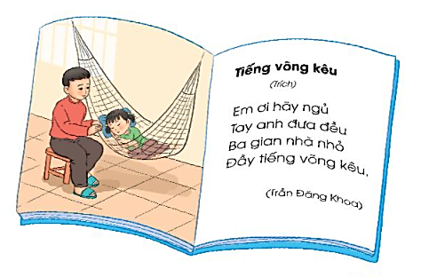
Tìm đọc một bài thơ về tình cảm anh chị em trong nhà.
1

Slide 4


Slide 5
Dỗ em
Tác giả: Thùy Dung
Mẹ bé đi làm vắng Bé ở nhà với em Em múa cho bé xem Võng đu cho bé thích Lúc nào bé đòi nghịch Em lấy cho đồ chơi Lúc nào bé ngủ rồi Em buông màn cho bé.

Slide 6
TÌNH BẠN
Tình bạn như phép nhiệm màu Giúp ta xích lại gần nhau trong đời Cùng bạn dạo cảnh rong chơi Trên môi luôn thắm nụ cười đẹp tươi Gặp nhau vui lắm bạn ơi Cười đùa nắc nẻ thảnh thơi yên bình Gạt buồn khơi lấy niềm tin Tìm trong vạt nắng một tình bạn thân Niềm vui nhân gấp bội lần

Slide 7

Đọc cho các bạn nghe những câu thơ mà em thích,.
2

Slide 8
Yêu cầu cần đạt
1. Biết tìm và đọc một bài thơ về tình cảm anh chị em
2. Bồi dưỡng tình cảm yêu thương, quan tâm, chăm sóc những người thân trong gia đình

Slide 9





Vận dụng
Tìm đọc bài thơ , câu chuyện về tình cảm gia đình.
Xem trước bài sau.

Slide 10



Tạm biệt và hẹn gặp lại
các con vào những tiết học sau!

